Slide 1
Bases de Datos
Actualización de Datos

Slide 2
Actualización de datos Sintaxis
Sentencias para agregar, modificar y eliminar datos de tablas.
INSERT INTO <nombre_tabla> (<columna1>, <columna2>, <columna3>,...)
VALUES (<valor1>, <valor2>, <valor3>,...);
DELETE FROM <nombre_tabla> [WHERE <condicion>] [ORDER BY ...] [LIMIT <cantidad_filas>];
UPDATE <nombre_tabla>SET <col_nombre_1>={<valor1>|DEFAULT} [, <col_nombre_2>={<valor2>|DEFAULT}]
[WHERE <condicion>]
[ORDER BY ...] [LIMIT <cantidad_filas>];

Slide 3
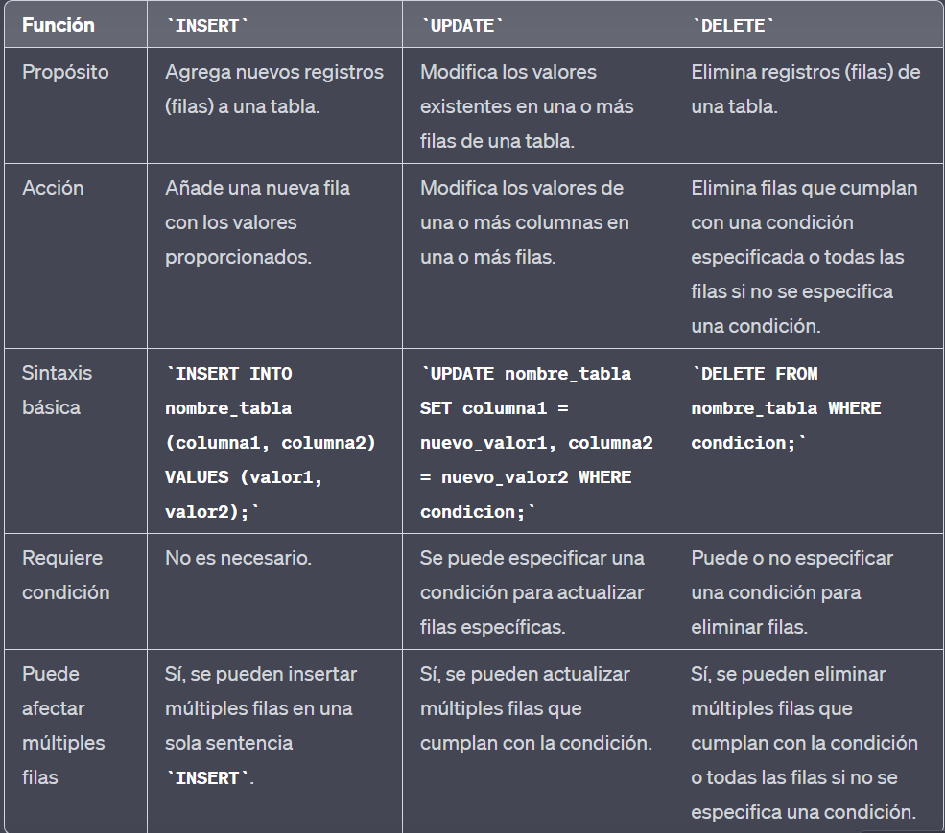
Actualización de datos

Slide 4
INSERT
Se utiliza para agregar nuevas filas de datos a una tabla determinada.
Debemos especificar el nombre de la tabla y una lista de valores para la fila.
Los valores deben suministrarse en el mismo orden en el que se especificaron los atributos correspondientes en el comando CREATE TABLE.
INSERT INTO <nombre_tabla> (<columna3>, <columna2>, <columna1>,...)
VALUES (<valor3>, <valor2>, <valor1>,...);

Slide 5
INSERT Ejemplo
Insertar el teléfono móvil 229 - 4639675 para el cliente cuyo número (nro_cliente) es 50.
INSERT INTO E01_TELEFONO
VALUES (229,4639675,'M',50);
Una segunda forma de la sentencia INSERT permite especificar explícitamente los nombres de los atributos que se corresponden con los valores suministrados en el comando INSERT.
INSERT INTO E01_TELEFONO(nro_telefono,tipo, codigo_area,nro_cliente)
VALUES (4547894,'M',249,50);

Slide 6
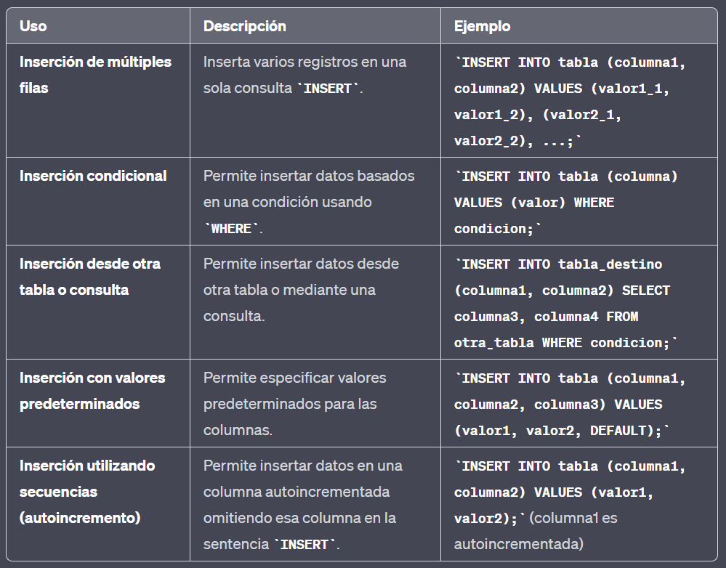
INSERT

Slide 7
UPDATE
Se utiliza para modificar los valores de atributo de una o más filas seleccionadas.
La cláusula WHERE selecciona las filas que se van a modificar.
La cláusula SET especifica los atributos que se modificarán y sus nuevos valores.
UPDATE <nombre_tabla>
SET <col_nombre_1>={<valor1>|DEFAULT} [, <col_nombre_2>={<valor2>|DEFAULT}]
[WHERE <condicion>]
[ORDER BY ...]
[LIMIT <cantidad_filas>];

Slide 8
Actualización de Datos Ejemplo
Cambiar el nombre del cliente número “15” por "Juan".
UPDATE e01_cliente
SET
nombre = 'Juan'
WHERE
nro_cliente = 15;

Slide 9
UPDATE
La actualización del valor de una clave puede propagarse a los valores de la foreign key de las filas de otras relaciones en caso de haberse especificado una opción de acción referencial en las restricciones de integridad referencial del DDL.

Slide 10
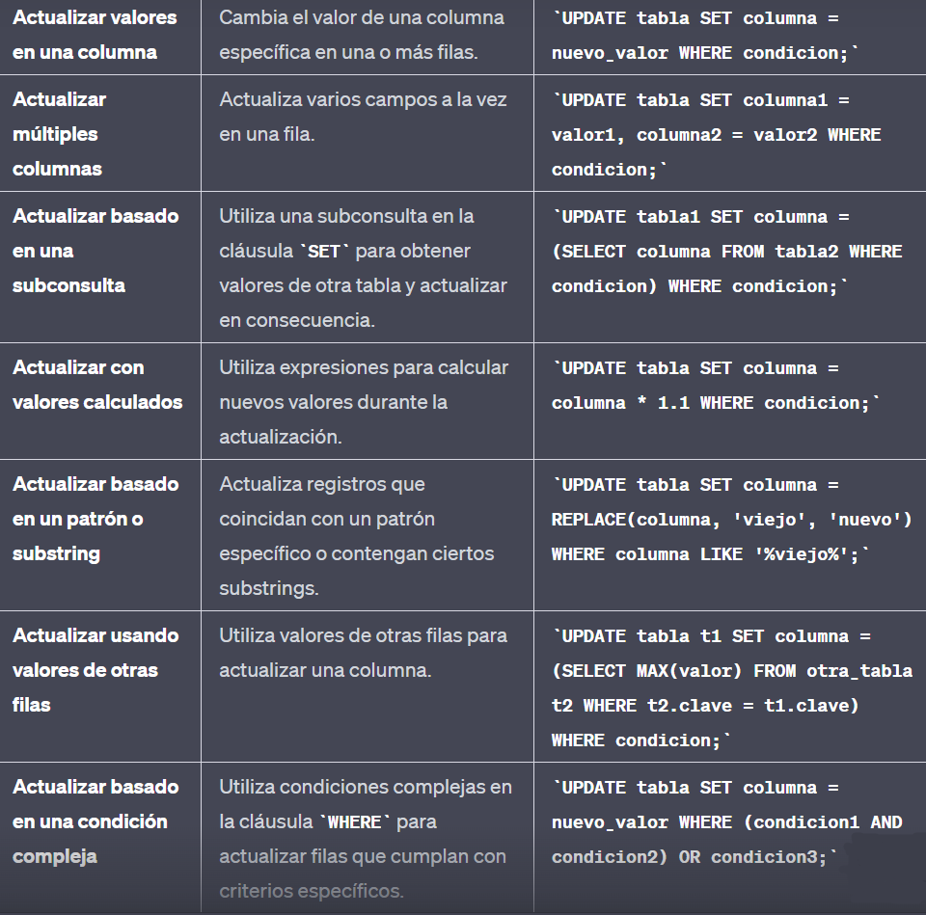
UPDATE

Slide 11
DELETE
El comando DELETE elimina filas de una tabla.
Con la cláusula WHERE se seleccionan las filas que se van a eliminar.
DELETE FROM <nombre_tabla>
[WHERE <condicion>]
[ORDER BY ...]
[LIMIT <cantidad_filas>];

Slide 12
DELETE Ejemplo
Borrar todos los teléfonos del cliente número “20”.
DELETE FROM e01_telefono
WHERE
nro_cliente = 20;

Slide 13
DELETE
La eliminación se puede propagar a filas de otras tablas si se han especificado opciones de acciones referenciales en las restricciones de integridad referencial del DDL.

Slide 14
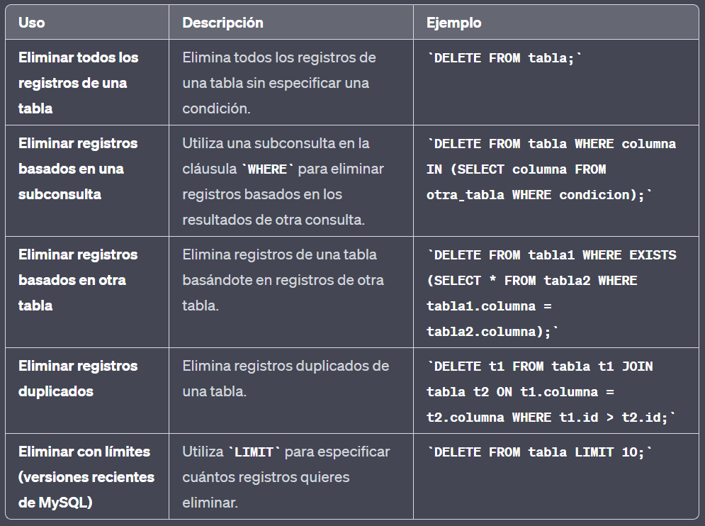
DELETE

Slide 15
Bases de Datos

Slide 16
Actualización de Datos Ejercicios
Insertar el producto "turrón" de la empresa "misky" con un precio de 230$ y un stock de 100 unidades.
Actualizar el código de área por "526" de los teléfonos que tenían código de área "551".
Borrar el producto insertado en el punto 1.

Slide 17
Bases de Datos
Actualización de Datos

Slide 18
Sentencias de Actualización de Datos Repaso
INSERT. Se utiliza para agregar nuevas filas de datos a una tabla determinada.
Sintaxis:
INSERT INTO <nombre_tabla> (<columna1>, <columna2>, <columna3>,...)
VALUES (<valor1>, <valor2>, <valor3>,...);
Ejemplo:
INSERT INTO E01_TELEFONO(nro_telefono,tipo, codigo_area,nro_cliente) VALUES (4547894,'M',249,50);

Slide 19
Sentencias de Actualización de Datos Repaso
UPDATE. Se utiliza para modificar los valores de atributo de una o más filas seleccionadas.
Sintaxis:
UPDATE <nombre_tabla>SET <col_nombre_1>={<valor1>|DEFAULT} [, <col_nombre_2>={<valor2>|DEFAULT}]
[WHERE <condicion>]
[ORDER BY ...] [LIMIT <cantidad_filas>];
Ejemplo:
UPDATE e01_cliente SET nombre = 'Juan‘ WHERE nro_cliente = 15;

Slide 20
Sentencias de Actualización de Datos Repaso
DELETE. Elimina filas de una tabla.
Sintaxis:
DELETE FROM <nombre_tabla> [WHERE <condicion>] [ORDER BY ...] [LIMIT <cantidad_filas>];
Ejemplo:
DELETE FROM e01_telefono
WHERE nro_cliente = 20;

Slide 21
Lenguaje SQL
Algunas funciones del estándar SQL son:
DDL
Definición de datos:
Creación de tablas (CREATE)
Modificación de tablas (ALTER)
Eliminación de tablas (DROP)
DML
Consulta de datos
Selección (SELECT)
Actualización de los datos
Inserción (INSERT)
Actualización (UPDATE)
Eliminación (DELETE)

Slide 22
Bases de Datos
Actualización de Datos (Resolución)

Slide 23
INSERT
Problema: Insertar el producto "turron" de la empresa "misky" con un precio de 4$ y un stock de 100 unidades.
Solución:
INSERT INTO e01_producto(codigo_producto,marca,
nombre,descripcion,precio,stock)
VALUES (102,"Misky","turron",
"turron de mani","4",100);

Slide 24
UPDATE
Problema: Actualizar el código de área por "526" de los teléfonos que tenían código de área "551“
Solución:
UPDATE e01_telefono
SET codigo_area = 526
WHERE codigo_area = 551;

Slide 25
DELETE
Problema: Borrar el producto insertado en 1
Solución:
DELETE FROM e01_producto
WHERE nombre = 'turron'
AND marca = 'misky';

